Slide 1
Le continuum lycée – enseignement supérieur en physique-chimie
Mercredi 7 avril 2021

Slide 2
La réforme du lycée : évolutions et premières statistiques sur les choix d’enseignement de spécialité
Cécile BRUYÈRE et Marie-Blanche MAUHOURAT
Inspectrices générales de l’éducation, du sport et de la recherche

Slide 3
Introduction
Les flux et les enjeux liés aux choix de spécialités scientifiques
Quels flux et profils pour les élèves ayant choisi des spécialités scientifiques en classe de terminale de la voie générale ?
Quels flux pour les élèves ayant choisi les filières scientifiques de la voie technologique et notamment la filière STL-SPCL ?
Y-aura-t-il assez de profils adaptés pour nourrir les formations scientifiques de l’enseignement supérieur ?
Sources :
note d’information de la DEPP n°20.38 de novembre 2020
données spécifiques sur les choix d’options mathématiques en classe de terminale de la voie générale fournies par la DEPP
repères et références statistiques 2020 – DEPP-SIES
note d’information du SIES n°12.10 d’août 2010 « Les bacheliers S : des poursuites d’études de plus en plus dispersées » et travail d’actualisation par le SIES panel 2014

Slide 4
Maquette de la formation en voie générale
Enseignements communs (16h et 16h30)
Dont 2h en première et en terminale d’Enseignement Scientifique
Enseignements de spécialité (12h et 12 h)
3 EDS en première : 3x4h
2 EDS en terminale : 2x6h
5 EDS scientifiques
Enseignements optionnels scientifiques en terminale
Mathématiques complémentaires : 3h
Mathématiques expertes : 3h

Slide 5
Quels flux pour les élèves ayant choisi une doublette scientifique ?
Les cinq premières doublettes scientifiques couvrent 98 % des choix de doublettes scientifiques : maths-PC (44 %) ; SVT-PC (29 %) ; maths-SVT (16 %) ; maths-NSI (5,5 %) ; maths-SI (3,6 %)
Données générales (rentrée 2020)
360 000 élèves en classe de terminale de la voie générale
167 000 ont choisi une doublette scientifique (47 %)

Slide 6
Quels flux pour les élèves ayant choisi une doublette scientifique ?
Focus sur l’articulation mathématiques- autres enseignements scientifiques (rentrée 2020)
Premier regard : doublettes scientifiques sans mathématiques
Doublettes scientifiques sans mathématiques | Nombre d'élèves | Sans option mathématiques complémentaires
PHYSIQUE_CHIMIE SVT | 48 339 | 11 794 | 24%
NUMERIQUE_SCIENCES_INFORMATIQUES PHYSIQUE_CHIMIE | 720 | 305 | 42%
PHYSIQUE_CHIMIE SCIENCES_INGENIEUR | 628 | 265 | 42%
NUMERIQUE_SCIENCES_INFORMATIQUES SVT | 622 | 436 | 70%
NUMERIQUE_SCIENCES_INFORMATIQUES SCIENCES_INGENIEUR | 466 | 223 | 48%
SVT SCIENCES_INGENIEUR | 197 | 133 | 68%
Total | 50 972 | 13 156 | 26%
13 000 élèves sur les 167 000 (soit 8 %) se construisent un profil scientifique sans enseignement de mathématiques autre que celui de l’enseignement scientifique du tronc commun.

Slide 7
Quels flux pour les élèves ayant choisi une spécialité scientifique ?
Focus sur l’articulation mathématiques- autres enseignements scientifiques (rentrée 2020)
Second regard : enseignement de spécialité sans mathématiques
Enseignement de spécialité | Nombre d'élèves | Sans option mathématiques complémentaires
PHYSIQUE_CHIMIE | 126 671 | 14 157 | 11%
SVT | 101 022 | 31 299 | 31%
NUMERIQUE_SCIENCES_INFORMATIQUES | 13 907 | 2 508 | 18%
SCIENCES_INGENIEUR | 7 604 | 866 | 11%
Une situation nouvelle
Un choix éclairé des élèves ? Un choix par défaut car seulement deux enseignement de spécialité en terminale ?
Une anticipation dans l’écriture des programmes de physique-chimie en prenant appui sur l’enseignement de mathématiques complémentaire en terminale et en intégrant, depuis la seconde, des capacités mathématiques exigibles.
Une prise en compte de ces nouveaux profils sur les plans didactique et pédagogique en terminale
Quel accompagnement des nouveaux profils (doublettes scientifiques sans enseignement de spécialité mathématiques) dans l’enseignement supérieur ?

Slide 8
Quels profils pour les élèves ayant choisi une spécialité scientifique ?
Analyse par genre (rentrée 2020)
Remarque : les filles représentent 56 % de la part des élèves de terminale de la voie générale

Slide 9
Quels profils pour les élèves ayant choisi une spécialité scientifique ?
Analyse par genre (série S - classe de terminale - rentrée 2019)
Est-ce là une situation nouvelle ?
Séries | Enseignement de spécialité | Public | Privé | Total | Part des filles (%)
S | SVT – Maths | 19,5 | 26,7 | 21,2 | 41,4
 | SVT - Physique-chimie | 20,1 | 23,7 | 20,9 | 48,0
 | SVT - Sc. de la vie et Terre | 40,8 | 38,3 | 40,2 | 62,5
 | SVT – Informatique | 6,6 | 5,4 | 6,3 | 28,4
 | Sc. de l'ingénieur | 13,0 | 5,9 | 11,3 | 15,1
 | Total terminale S | 100,0 | 100,0 | 100,0 | 47,5

Slide 10
Quels profils pour les élèves ayant choisi une spécialité scientifique ?
Qui sont-ils ? Analyse par CSP ( série S - classe de terminale - rentrée 2019)
Est-ce là une situation nouvelle ?
 | % d'élèves d'origine sociale ...
Enseignements de spécialité | très favorisée | favorisée | moyenne | défavorisée
SVT – Mathématiques | 53 | 13 | 20 | 14
SVT - Physique-chimie | 44 | 15 | 23 | 18
SVT – Sciences de la vie et de la terre | 37 | 16 | 26 | 21
SVT – Informatique | 40 | 16 | 24 | 20
Sciences de l'ingénieur | 43 | 16 | 22 | 19

Slide 11
Quels profils pour les élèves ayant choisi une spécialité scientifique ?
Analyse par CSP (rentrée 2020)
élèves de terminale de la voie générale
très favorisée | favorisée | moyenne | défavorisée
38,8 | 14,6 | 25,3 | 21,4
élèves des spécialités scientifiques
 | % d'élèves d'origine sociale ...
Enseignements de spécialité | très favorisée | favorisée | moyenne | défavorisée
Mathématiques | 46,2 | 14,0 | 22,4 | 17,3
Physique-chimie | 45,4 | 14,5 | 22,4 | 17,7
Sciences de la vie et de la terre | 33,9 | 15,8 | 26,8 | 23,5
Numérique et sciences informatiques (NSI) | 35,0 | 16,1 | 25,5 | 23,4
Sciences de l'ingénieur | 34,5 | 16,8 | 24,6 | 24,1
La doublette « Mathématiques, Physique-chimie » avec 52,4 % de « très favorisée » parmi les 73 449 élèves.
La doublette « Histoire-géo-politique, Mathématiques » avec 55,1 % de « très favorisée » parmi les 6 156 élèves.

Slide 12
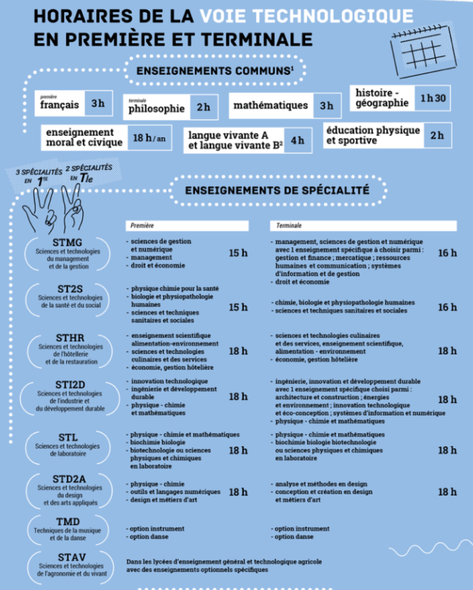
Maquette de la formation en voie technologique
Enseignements communs (14h et 13h)
Dont 3 h de mathématiques en première et en terminale
Enseignements de spécialité STL (18h et 18 h)
3 EDS en première : 5h PC-M , 4h bioch, 9h bio ou SPCL
2 EDS en terminale : 5h PC-M, 13 h de bio ou SPCL
Pas d’enseignements optionnels scientifiques en terminale

Slide 13
Quels flux pour les élèves ayant choisi une spécialité scientifique dans la voie technologique ?
 | Effectif R2018 Avant la réforme | Effectif R2019 | Effectif R2020 | Evolution R2019/R2018 R2020/R2018
1STMG | 73 084 | 73 354 | 77 176
1S2TMD | 329 | 340 | 357
1ST2S | 23 080 | 22 178 | 22 502
1STD2A | 3 692 | 3 717 | 3 900
1STHR | 2 458 | 2 404 | 2 451
1STI2D | 33 919 | 29 482 | 28 733 | -13,8% et 16,2%
1STL BIOCHIMIE-BIOLOGIE-BIOTECHNOLOGIE | 5437 | 4 706 | 4 299 | -14,86
 | 3755
1STL SC.PHYS.CHIM. EN LABORATOIRE |  | 3 130 | 2 911 | - 16% et -22%
1ERE TECHNO | 145 986 | 139 301 | 142 329 | -4,7% et - 2,6%
1ERE GENERALE | 381 077 | 386 595 | 386 128 | +1,4% et +1,4%
1ERE PRO | 178 777 | 177 108 | 179 631 | - 1% et + 0,5%
Diminution effectifs en filières STI2D et STL
Diminution effectif voie technologique
Augmentation effectifs voie générale
Diminution des effectifs dans les filières scientifiques, notamment STI2D et STL de la voie technologique
Une augmentation inquiétante de la filière STMG
Notes:
Une représentation des élèves boursiers en retrait dans certains enseignements de spécialité scientifique.
On constate le caractère socialement discriminant des choix d’enseignements de spécialité mathématiques et physique chimie, ce qui va à l’encontre de la politique volontariste mise en place ces dernières années pour accueillir davantage d’élèves boursiers dans l’enseignement supérieur et notamment en filières scientifiques supérieures.
EDS mathématiques choisis par 75,7% des CSP très favorisées et par 61,9% des CSP défavorisées et EDS physique-chimie choisi par 52% des CSP Très favorisées et 41% des CSP défavorisées.

Slide 14
Y-aura-t-il assez de profils adaptés pour nourrir les formations scientifiques de l’enseignement supérieur ?
« Les forces en présence »
167 000 élèves qui suivent une doublette scientifique en terminale en 2020-2021
L’effectif des séries STL et STI2D est en baisse très significative, : 36 523 élèves en terminale en 2020-2021
Soit un total de 204 000 élèves de profils scientifiques
Avant la réforme
effectifs des élèves en Terminale S à la rentrée scolaire 2019 : 199 112 élèves
Effectifs des élèves des filières STI2D et STL à la rentrée 2019 : 43 489 élèves
Soit un total de 242 489 élèves de profils scientifiques
38 966 élèves soit environ 16 %

Slide 15
Y-aura-t-il assez de profils adaptés pour nourrir les formations scientifiques de l’enseignement supérieur ?
Devenir pour les élèves de TERMINALE S
Enquête du SIES - panel 2014
Spécialité | PC | Info | Math | SVT | SI | Ensemble (G-F)
Formations scientifiques | 45 | 40 | 56 | 31 | 66 | 44 (54-34)
Formations du domaine de la santé | 26 | 11 | 15 | 37 | 1 | 24 (14-36)
Formations non scientifiques | 29 | 49 | 29 | 32 | 33 | 32 (32-30)
Formations scientifiques : CPGE scientifiques ; licences sciences ; premier cycle d’écoles d’ingénieurs ; IUT départements scientifiques ou STS industrielles
Formations du domaine de la santé : PACES + formations paramédicales
Formations non scientifiques : CPGE non scientifiques ; licences non scientifiques ; IUT et STS tertiaires ; autres formations

Slide 16
Y-aura-t-il assez de profils adaptés pour nourrir les formations scientifiques de l’enseignement supérieur ?
On avait environ 200 000 élèves en Terminale S dont 32 % ne faisait pas d’études scientifiques, les besoins estimés sont évalués à136 000 si on inclue la filière santé.
Facteurs positifs
167 000 élèves qui suivent une doublette scientifique en voie générale avec un choix volontaire d’une doublette scientifique dans le cadre de la réforme.
Une formation scientifique renforcée en mathématiques et en science en voie technologique avec une part totale de formation scientifique de 68% en première et en terminale.
une diversification des profils concernant les études de santé avec la réforme PASS-LASS.
Facteurs d’incertitude et d’inquiétude
la composition singulière des CSP des élèves ayant choisi les deux spécialités mathématiques et physique-chimie : choix d’une stratégie et non d’une appétence pour les sciences ?
un tronc commun dans la voie générale qui permet des orientations diversifiées car même avec le choix de 3 EDS scientifiques en première et de 2 EDS scientifiques en terminale (sans Enseignements complémentaires) la part totale de la formation scientifique n’est que de (12+2/27,5) 51 % en filière générale).
Une diminution des choix d’enseignement de spécialité scientifiques en première générale à la rentrée 2020 (physique-chimie passant de 46,7% des élèves en 2019 à 43,7% en 2020 et de la triplette Mathématiques-physique-chimie-SVT passant de 28,3% en 2019 à 23,8% en 2020)
le déficit de près de 6 000 élèves des séries STL et STI2D depuis la réforme.

Slide 18
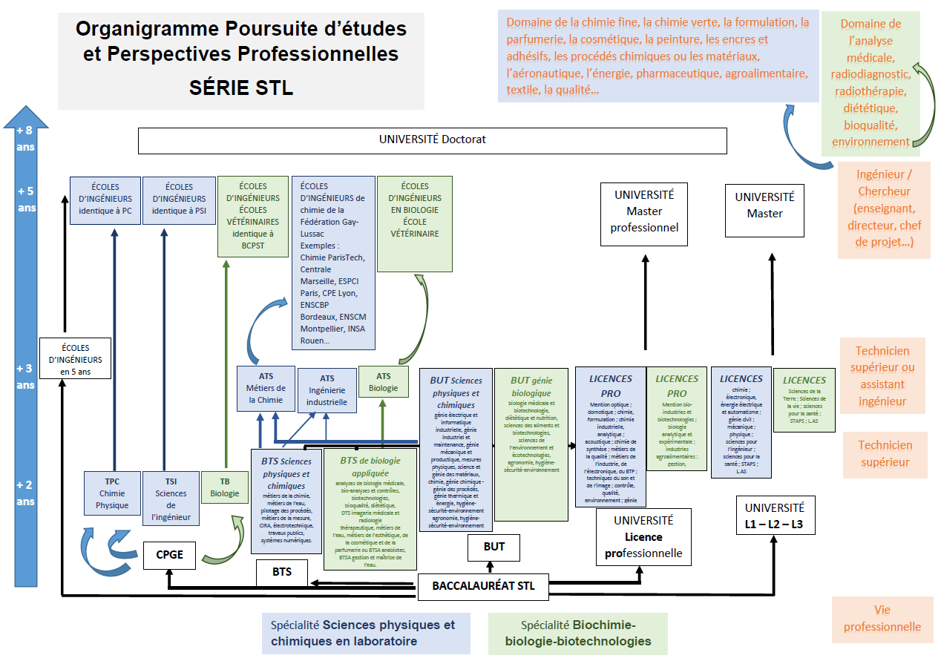

Slide 19
Merci pour votre écoute

